Slide 1
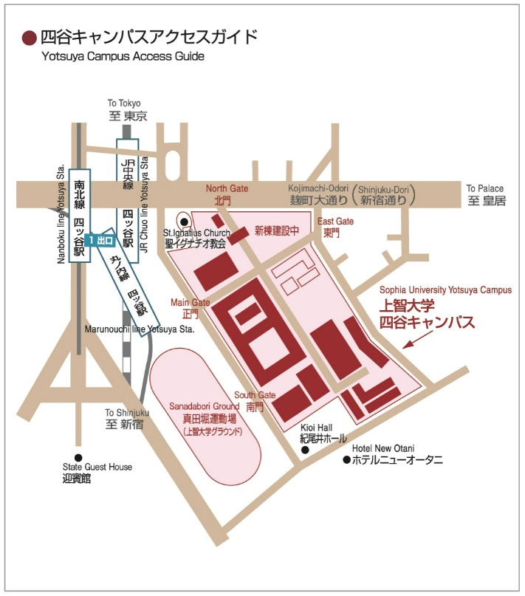
科研研究費基盤研究（A）
身心変容技法研究会
代表 鎌田東二
第
５０
回
2016年
７月15日（金）
13:00−17:30
■上智大学四谷キャンパスL号館（中央図書館）９階９１１号会議室（予定）
❶１３：00−１５：00（発表＋討論）
土屋昌明 専修大学教授/中国文学
「中国の洞窟観念と身体の問題―洞天思想をめぐって」
❷１５：１0−１７：１0（発表＋討論）
関一敏 九州大学名誉教授/宗教人類学
「神秘の生産力－マサビエルの洞窟で起きたこと」
司会・総括
鎌田東二 上智大学グリーフケア研究所特任教授/宗教哲学・民俗学
■予約不要・参料無料■
上智大学 四谷キャンパス
〒１０２−８５５４ 東京都千代田紀尾井町７−１
TEL: ０3−３２３８−３７７６
四谷駅（JR中央線、東京メトロ丸ノ内線・南北線）の
麹町口・赤坂口から徒歩5分

